Slide 1



Страновой офис ЮНИСЕФ в Казахстане
- Навыки для девочек: программа по разработке наноспутников

Slide 2

Запусти свою мечту: Образовательная программа по разработке наноспутников UniSat для девочек (UNEPG)
UNEPG является совместным проектом ЮНИСЕФ Казахстан и Казахского национального университета имени аль–Фараби

Slide 3



Основы программирования в Python
План:
1) Введение в Python;
2) Первая программа на Python;
3) Комментарии;
4) Литеральные константы;
5) Числа в Python;
6) Строки;
kaznu.kz
sciencepark.kz

Slide 4

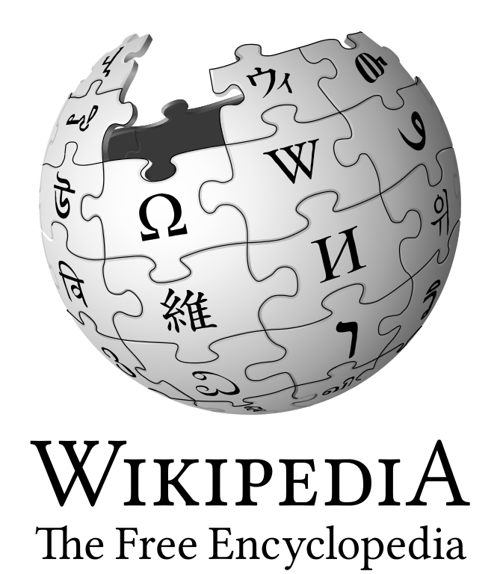

1. Введение в Python
Python — высокоуровневый язык программирования общего назначения с динамической строгой типизацией и автоматическим управлением памятью, ориентированный на повышение производительности разработчика, читаемости кода и его качества, а также на обеспечение переносимости написанных на нём программ. Язык является полностью объектно-ориентированным — всё является объектами. Необычной особенностью языка является выделение блоков кода пробельными отступами. Синтаксис ядра языка минималистичен, за счёт чего на практике редко возникает необходимость обращаться к документации
Гвидо ван Россум - создатель языка Python
kaznu.kz
sciencepark.kz

Slide 5

2. Первая программа в Python
print(“Текст”)
Функция print в Python выводит заданные объекты на стандартное устройство вывода (экран)
kaznu.kz
sciencepark.kz

Slide 6
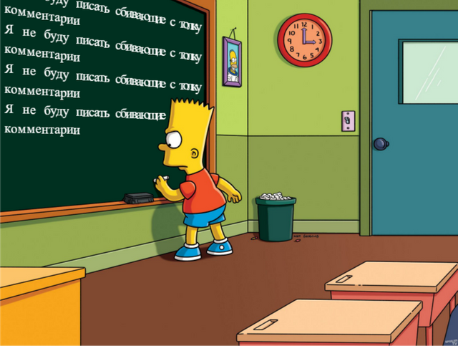
3. Комментарии
Синтаксис:
#
- однострочный комментарий
""" """
- многострочные комментарии
''' '''
Комментарии – это то, что пишется после символа #, и представляет интерес лишь как заметка для читающего программу. Так же для многострочных комментариев используется знак ‘‘’ или “””
kaznu.kz
sciencepark.kz

Slide 7
4. Литеральные константы
Примеры:
5
1.23
-2
Численные литеральные константы
Литерал (англ. literal) — запись в исходном коде компьютерной программы, представляющая собой фиксированное значение. Литералами также называют представление значения некоторого типа данных.
Текст
Text
Строковые литеральные константы
kaznu.kz
sciencepark.kz

Slide 8
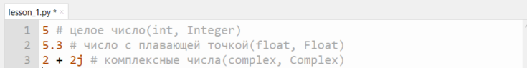
5. Числа в Python
Числа в Python
Целые
Комплексные
С плавающей точкой
Integer
Complex
Float
kaznu.kz
sciencepark.kz

Slide 9
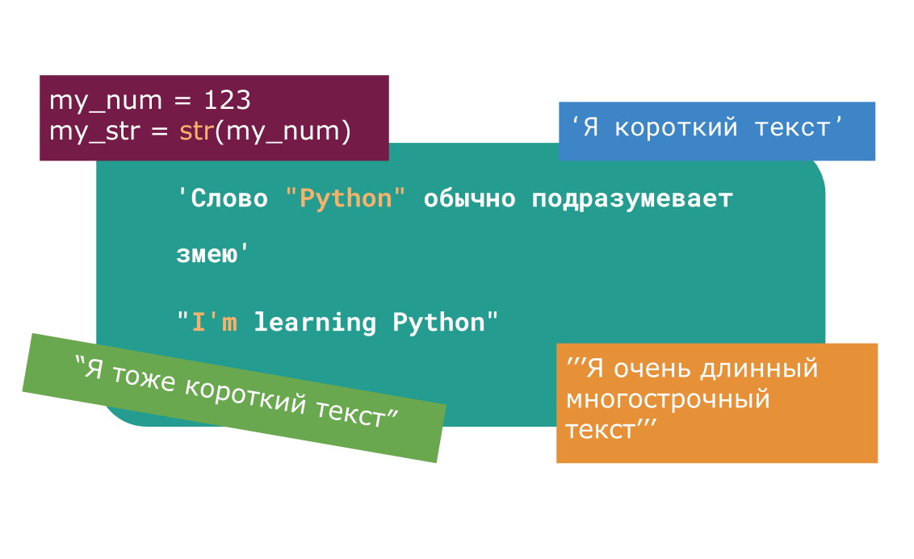
6. Строки
Строки
Строка(String) – это последовательность символов. Чаще всего строки – это просто некоторые наборы слов.​
kaznu.kz
sciencepark.kz

